Slide 1

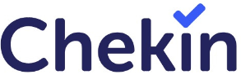
MACHINE LEARNING
Cristina Cejas Sánchez

Slide 2
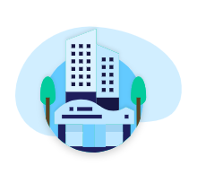
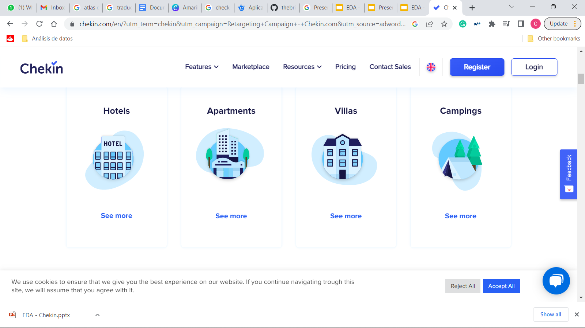
¿Qué es CheKin?
Software que permite automatizar todo el proceso de registro de huéspedes, desde la confirmación de la reserva hasta el check-out.
Hoteles y Villas
Apartamentos
Campings

Slide 3

¿Qué vamos a predecir?
El objetivo es construir un modelo que prediga qué clientes se van a dar de baja de los servicios de la empresa.

Slide 4
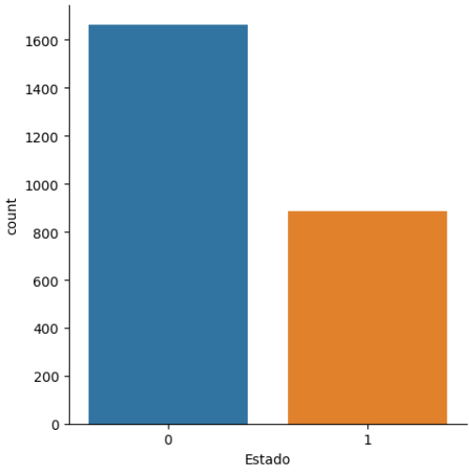
Variables estudiadas
Estado del cliente:
0 → Activo
1 → Baja

Slide 5
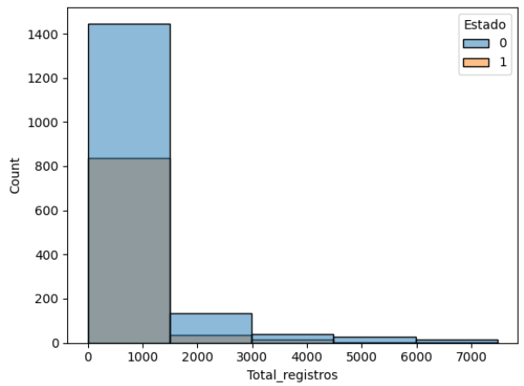
Variables estudiadas
Número total de registros realizados

Slide 6
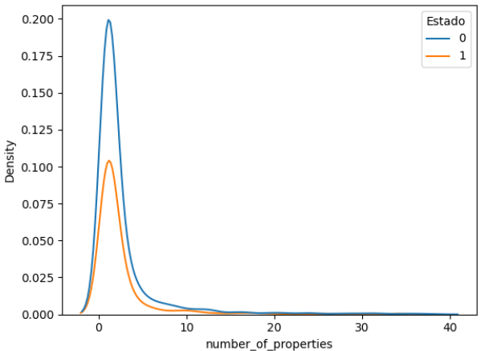
Variables estudiadas
Número de propiedades que posee el cliente

Slide 7
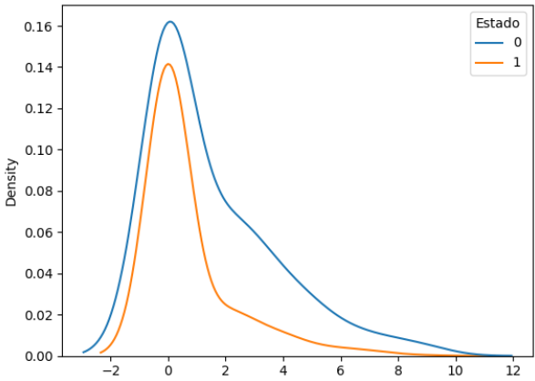
Variables estudiadas
Cantidad de incidencias puestas a soporte por cliente

Slide 8
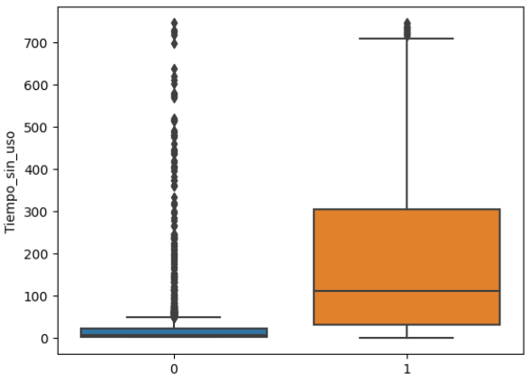
Variables estudiadas
Tiempo pasado desde el último check-in registrado

Slide 9
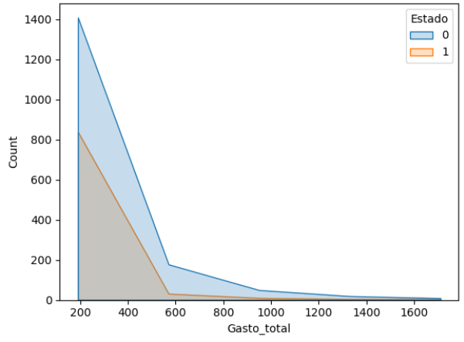
Variables estudiadas
Ingreso total del cliente a lo largo de su tiempo de vida en la empresa

Slide 10
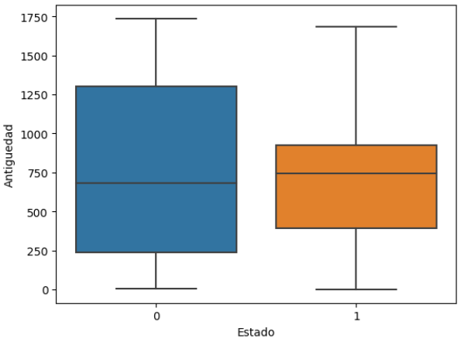
Variables estudiadas
Antigüedad del cliente en la empresa

Slide 11
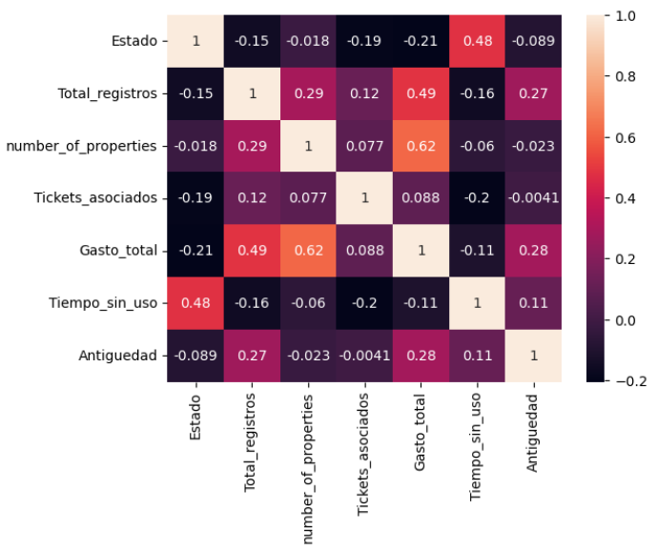
¿Cómo se relacionan entre ellas?

Slide 12
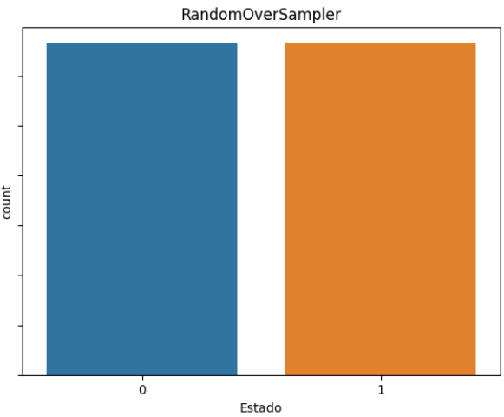
Preprocesado
Balancear el número de muestras
Escalar los datos

Slide 13

Modelos utilizados
Logistic Regression
Decision Tree Classifier
K Neighbors Classifier
Support Vector Classifier
Random Forest Classifier
Ada Boost Classifier
Gradient Boosting Classifier
Keras Sequential

Slide 14
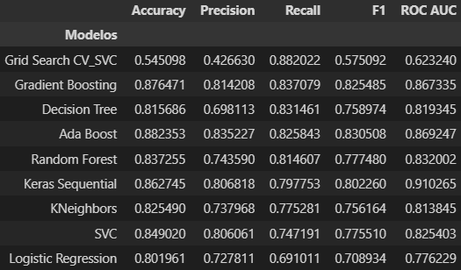
Métricas
Kernel → Sigmoid
C → 1
Coef0 → 10

Slide 15
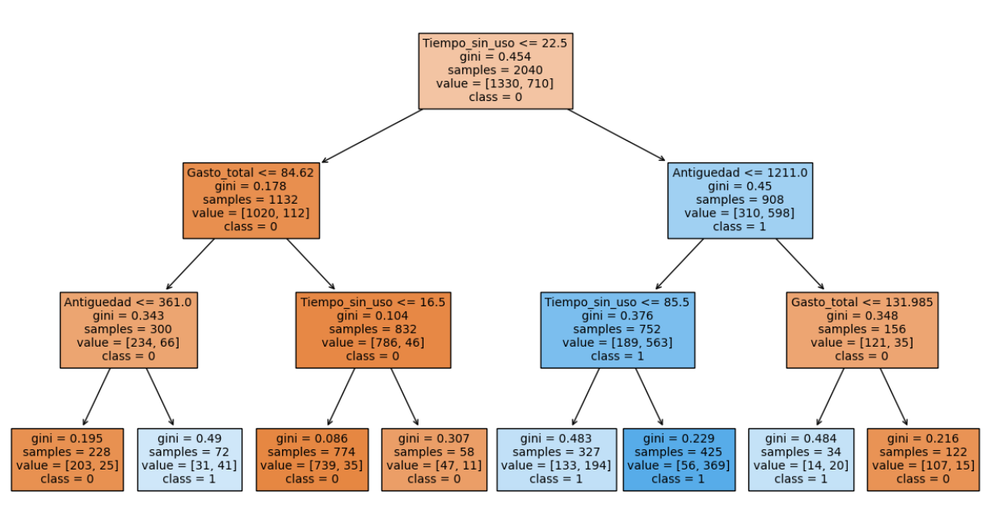
Métricas
max_depth → 3 min_samples_leaf → 11

Slide 16
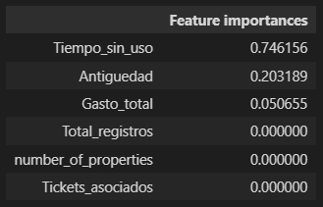
Conclusiones
Variables más importantes
No influye en la decisión

Slide 17

¡GRACIAS!

